Slide 1
모듈과 패키지
2021 경상대학교 컴퓨터과학과 멘토링

Slide 2
목차
대화형 인터프리터를 벗어나면?
모듈
모듈 검색 경로
패키지

Slide 3
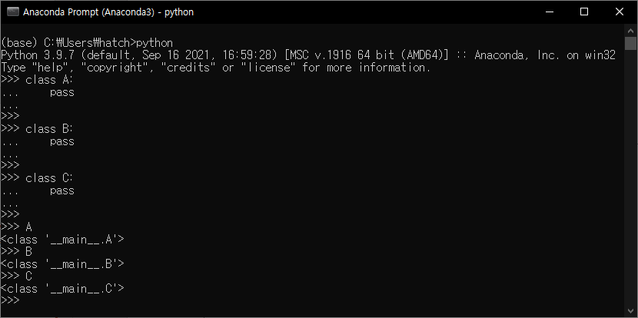
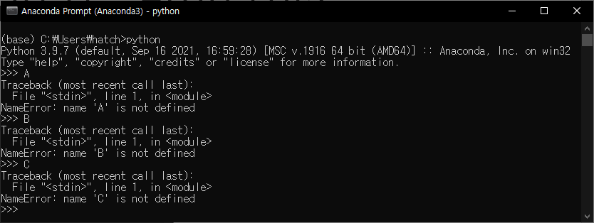
대화형 인터프리터를 벗어나면?

Slide 4
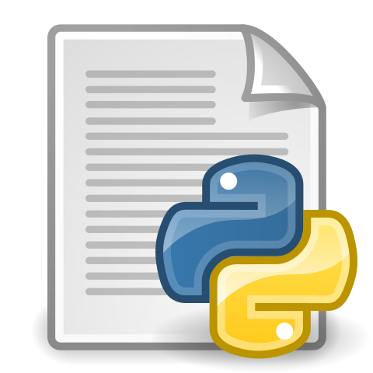

대화형 인터프리터를 벗어나면?
Python script file(.py)
python myscript.py

Slide 5
대화형 인터프리터를 벗어나면?
.py 접미사를 붙여 Python 스크립트 코드임을 알림
관심사 분리를 위해 코드를 별도의 파일로 분할하여야 함!
이때, 각각의 파일을 module이라고 지칭함
모든 모듈은 다른 모듈에 import될 수 있음

Slide 6
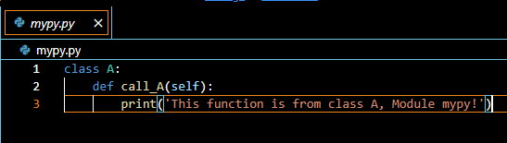
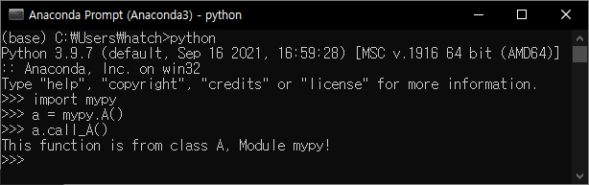
모듈

Slide 7
모듈
Python에서 코드가 구조화되는 단위!
각 모듈은 자신만의 이름공간을 가지고 있음
각 모듈의 global 변수는 자신이 속한 모듈의 이름공간 내에서만 유효
각 모듈이 정의하는 이름들은 dir() 함수로 확인할 수 있음
A 모듈에서 B 모듈을 import한다고 가정했을 때…
A 모듈의 전역 이름공간에 B 모듈의 이름공간이 같이 위치하게 됨
-> A 모듈 내에서 B 모듈의 기능들에 접근할 수 있게 됨
-> B 모듈의 이름을 A 모듈의 지역변수에 할당할 수도 있음

Slide 8
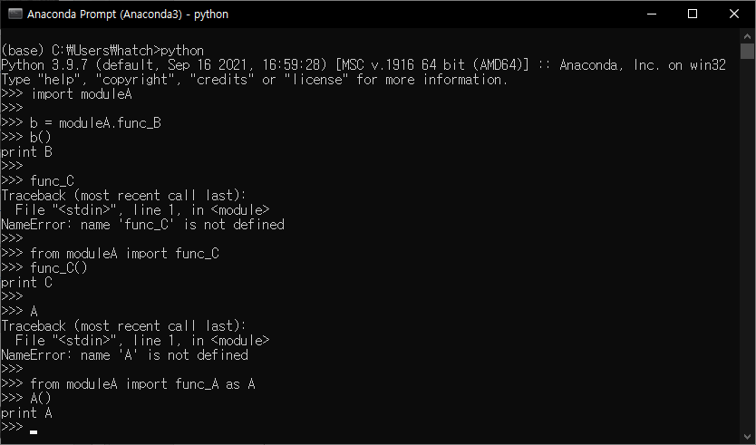
모듈

Slide 9
모듈 검색 경로
A라는 모듈이 import될 때, 다음 과정을 거친다:
sys.modules 변수에 해당 모듈이 있는지 찾아본다.
인터프리터에 내장된 모듈이 있는지 찾아본다.
sys.path 변수에 저장된 경로 목록 내에서 모듈을 찾아본다.
입력한 스크립트 파일이 위치한 경로(없을 시 현재 경로)
PYTHONPATH(환경변수)
site-packages(외부 라이브러리 설치 경로)

Slide 10
패키지
여러 파일 내의 이름공간이 겹칠 위험을 모듈로 해결했다!
그렇다면 모듈 자체의 이름이 겹칠 위험은?
Ex) A가 만든 B라는 모듈 vs C가 만든 B라는 모듈
이를 해결하는 것이 package!

Slide 11
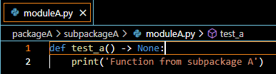
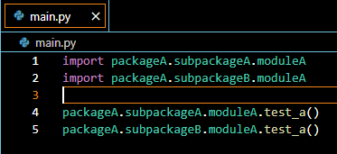
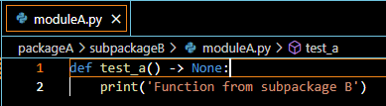
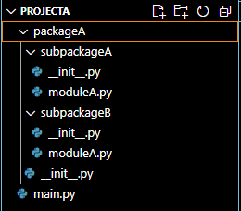
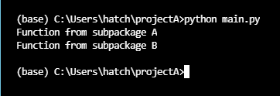
예제

Slide 12
패키지
서브모듈, 또는 재귀적으로 서브패키지를 포함할 수 있는 모듈
__path__ 속성을 가지고 있는 모듈
패키지는 모듈 이름공간을 구조화하는, 모듈의 일종이다!

Slide 13
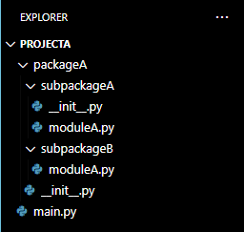
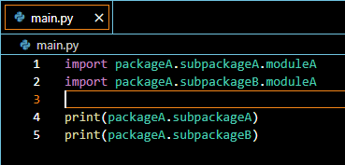
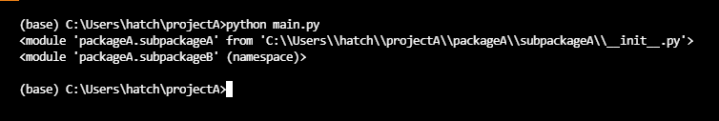
패키지

Slide 14
패키지
Python 3.3 이상부터, 패키지는 2가지로 나뉨
PEP 420
다른 위치에 있는 같은 이름의 모듈을 같이 불러올 수 있음!
regular package | namespace package
__init__.py 있음 | __init__.py 없음

Slide 15
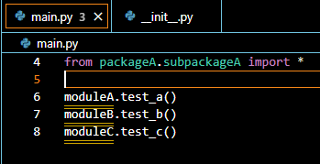
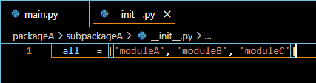
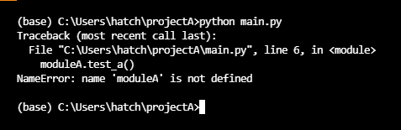
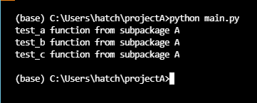
__init__.py

Slide 16


Dependency(의존성)
의존성 설치 하셨나요?
실행 안돼요!
Worker A
Main
Worker B

Slide 17
Dependency(의존성)
현대의 프로그램은 다양한 프로그램/라이브러리에 의존
소프트웨어 개발에도 똑같이 적용되는 이야기
현재 어떤 외부 라이브러리를 사용하고 있는지 관리!
언어가 표준적으로 지원
외부 의존성 관리 도구 사용
Python은 기본적으로 pip를 사용

Slide 18
Virtual Environment(가상환경)
버전 확인하셨나요?
실행 안돼요!
Worker A
Main
Worker B

Slide 19
Virtual Environment(가상환경)
같은 프로그램/라이브러리라 해도 버전에 따라 동작이 다름
업데이트되면서 상위 버전에 버그가 생긴다면?
이 프로젝트엔 이 버전, 저 프로젝트엔 저 버전을 써야한다면?
가상환경을 만들어, 프로젝트에 알맞은 환경을 설정!
Python은 기본적으로 venv를 사용

Slide 20
의존성 + 가상환경 = ?
Pipenv
Poetry
Conda(Anaconda)

Slide 21
중요점
관심사 분리를 위해 코드를 별도의 파일로 분할
코드가 구조화되는 단위인 모듈(module)
모듈 이름공간을 구조화하는 모듈의 일종 패키지(package)
의존성 관리 도구, 필요한 이유
가상환경, 필요한 이유

